Slide 1
Белорусский национальный технический университет
Кафедра “Инженерная экономика”
Модуль 8
«Инженерная экономика»
Информационные материалы по теме:
«Стартап-культура: как генерировать бизнес-идеи.
Командообразование. Механизмы поддержки стартапов:
инкубаторы и акселераторы»
Минск 2025
Notes:
https://sheba.spb.ru/za/itut-izo-1989.htm

Slide 2

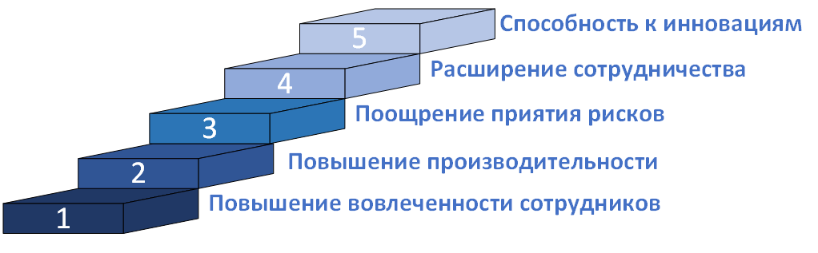
Стартап-культура
Культура стартапов – это тип рабочей среды, которая поощряет инновации, риск и гибкость, чтобы создать успешное предприятие. Стартапы часто характеризуются их небольшими размерами, ограниченными ресурсами и экспериментальным мышлением.
5 правил стартап-культуры
1

Slide 3

Особенности любого стартапа
Стартап (англ. startup – «запуск», «стартующая, начинающая компания») – это вновь созданная организация, которая занимается разработкой новых товаров или услуг в условиях чрезвычайной неопределенности.
Итак, что же нужно делать, если вы решили создать свой стартап?
1
Гибкость и оперативность принятия решений
2
Более выражена проектная, а не продуктовая составляющая
Воспроизводимая бизнес-модель – способность повторять достигнутые результаты (повторные продажи, тиражирование бизнес-модели на другие сегменты аудитории и т. д.).
3
4
Масштабируемость – возможность взрывного роста без пропорционального увеличения количества затраченных ресурсов.

Slide 4

ЭТАП 1. Найти классную идею
«Если «идея» – это новая мысль, то «бизнес-идея» – это замысел, который может принести прибыль»
Для того чтобы было проще сформировать идеи используют определенные методы и техники генерации, которые помогают подстегнуть воображение, расслабиться и дать волю фантазии. А значит, полезны для создания оригинальной задумки.

Slide 5
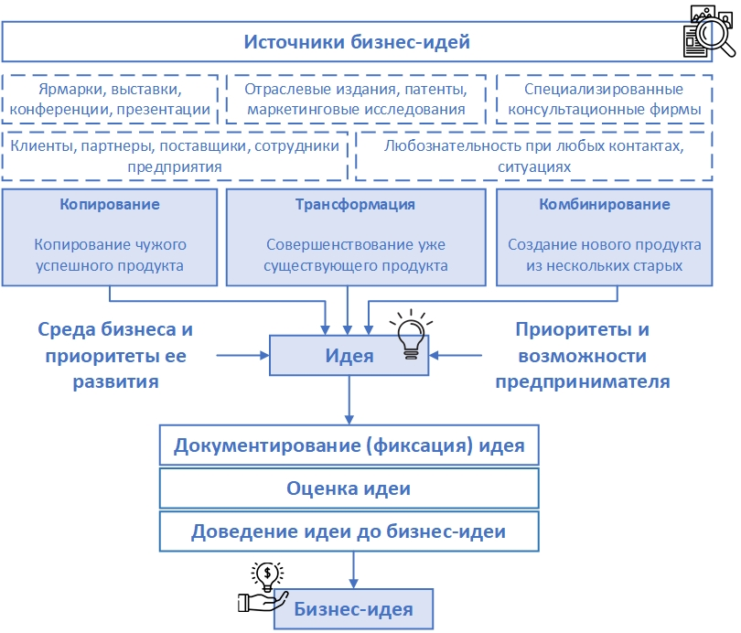
Источники бизнес-идей

Slide 6
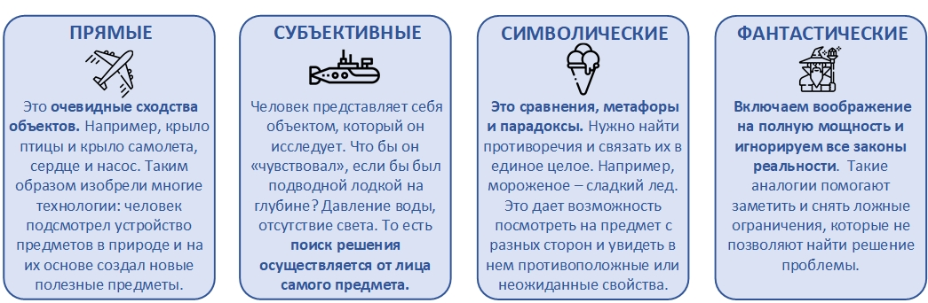
1. Метод аналогий (метод синектики)
Этот способ позволяет находить новые решения с помощью ассоциаций, помогает взглянуть по-новому на обычные предметы и увидеть неожиданные связи
Типы аналогий

Slide 7
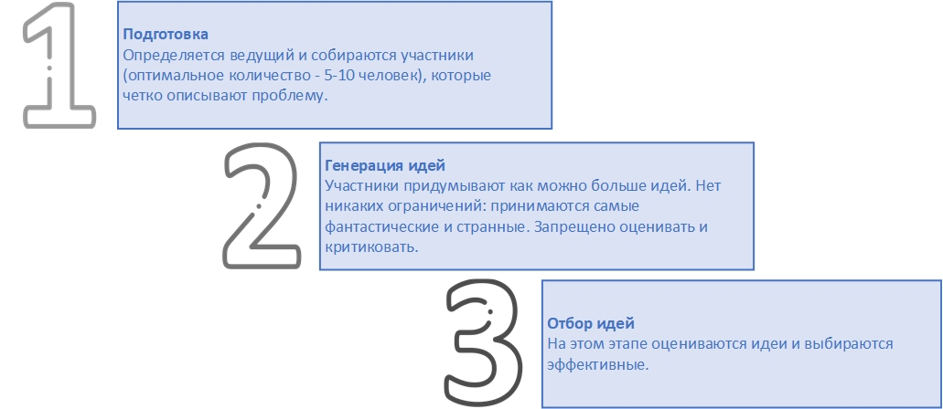

2. Мозговой штурм (брейншторм)
Суть в том, чтобы собрать как можно больше идей, даже абсурдных, и только потом отбирать среди них лучшие. Обычно в начале участники высказывают очевидные и банальные мысли, но в процессе включается творческое мышление и появляются новые, оригинальные идеи. В помощь мозговому штурму можно воспользоваться
методом худших идей. Участников просят называть худшие идеи для решения проблемы.
Этапы мозгового штурма

Slide 8
3. Метод шести шляп
Метод шести шляп основан на параллельном мышлении, при котором проблему нужно последовательно рассмотреть с разных сторон и в разных эмоциональных состояниях.
Определяется информация, которая уже есть и какая еще нужна для решения проблемы. Например, исследуется спрос и конкуренты. Но на этом этапе не оцениваются возможности бизнеса, а только анализируются цифры
Генерируются новые идеи, совершенствуются старые. Происходит поиск возможностей и придумываются альтернативные варианты решения проблемы
В этой шляпе высказываются эмоции по поводу идеи и ожидания, насколько эффективно она сработает. Предполагается, какие чувства нужно вызвать у потенциальных клиентов, чтобы они купили продукт

Slide 9
3. Метод шести шляп
Эта шляпа помогает избежать необдуманных действий, найти подводные камни и исключить ошибки. Анализируются риски, рассматриваются негативные варианты развития ситуации
В этой шляпе происходит поиск достоинств идеи, выявляются все положительные стороны
Анализируются результаты обсуждения, выбирается лучшая идея. Разрабатываются конкретные шаги для ее воплощения в жизнь
Метафорические шесть шляп делают процесс легким и наглядным

Slide 10
4. Метод ментальных карт
Это более наглядный способ упорядочить информацию и зафиксировать мысли, чем сплошной текст или списки.
Этапы составления ментальных карт

Slide 11
4. Метод ментальных карт
Пример ментальной карты

Slide 12

5. Метод Уолта Диснея
Этот метод позволяет посмотреть на проблему с разных точек зрения. В процессе человек принимает на себя три роли по очереди.

Slide 13
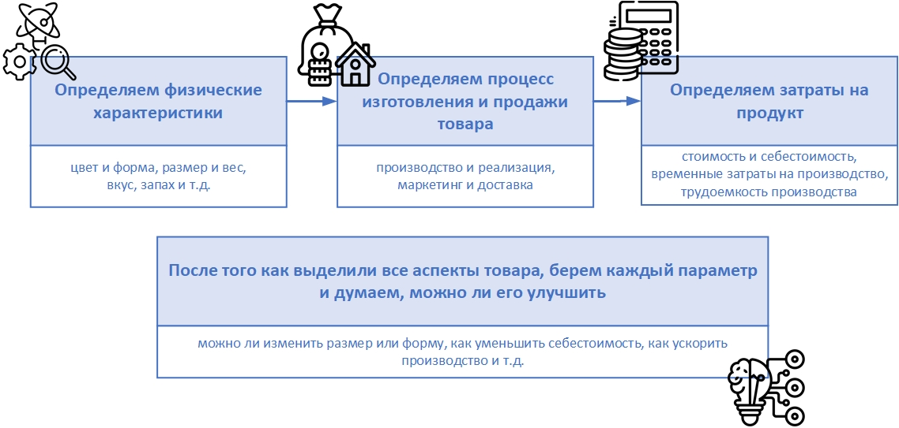
6. Разбить целое на части
Задачу легче решить, если разбить ее на части, а потом для каждого элемента придумать по несколько решений и выбрать оптимальное. Таким же образом можно найти идеи для улучшения продукта
Этапы метода «Разбить целое на части»

Slide 14
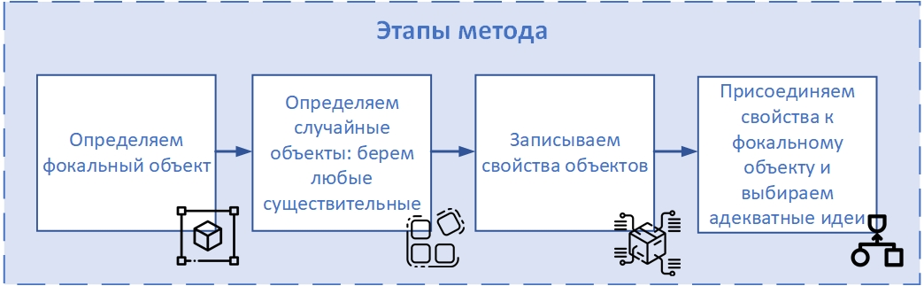
7. Метод фокальных объектов
Этот способ помогает найти идею, как улучшить продукт. Берем объект и присоединяем к нему свойства случайных предметов с помощью ассоциаций. Фокальным объектом может быть как отдельный предмет, вещь, товар или услуга, так и организация в целом или ее отдельные подразделения.
Этапы метода фокальных объектов

Slide 15
8. Метод «Размер, время, стоимость»
Этот метод основан на мысленном изменении трех параметров продукта: размера, времени и стоимости. Каждый из них нужно увеличить до бесконечности, потом уменьшить до нуля.

Slide 16

9. Ловушка для идей
Этот метод подразумевает, что идеи уже живут в подсознании, нужно только их выпустить оттуда. Они могут прийти в голову, где угодно и когда угодно: в автобусе по дороге на работу или в кровати среди ночи. Записывайте каждую в блокнот или на диктофон. Анализировать сразу не нужно, лучше сделать это через несколько дней. А еще лучше выработать привычку генерировать по пять идей в день. Это могут быть любые, даже самые нереалистичные и незначительные мысли. Главное, чтобы это вошло в привычку. С каждым днем придумывать будет все легче.
«Бизнес-идеи можно увидеть везде, стоит только внимательно посмотреть по сторонам»

Slide 17

ЭТАП 2. Сформировать команду единомышленников
Командообразование (тимбилдинг) на предприятии позволяет создать не просто сплоченный
коллектив, а сделать каждого работника в первую очередь командным игроком.
увеличивается работоспособность и дисциплина
возрастает креативность решений,
поскольку на проблему существует
столько взглядов, сколько членов
команды с ней знакомо
рациональнее распределяются силы, поскольку в команде развита
взаимопомощь
совместное решение общих задач, когда каждый
вкладывает свои таланты и умения, оказывается
более эффективным, чем простое подчинение лидеру
меньше риск возникновения критических ошибок,
потому что каждый в команде ощущает ответственность за
конечный результат, а не только за свой узкий участок работы
8

Slide 18
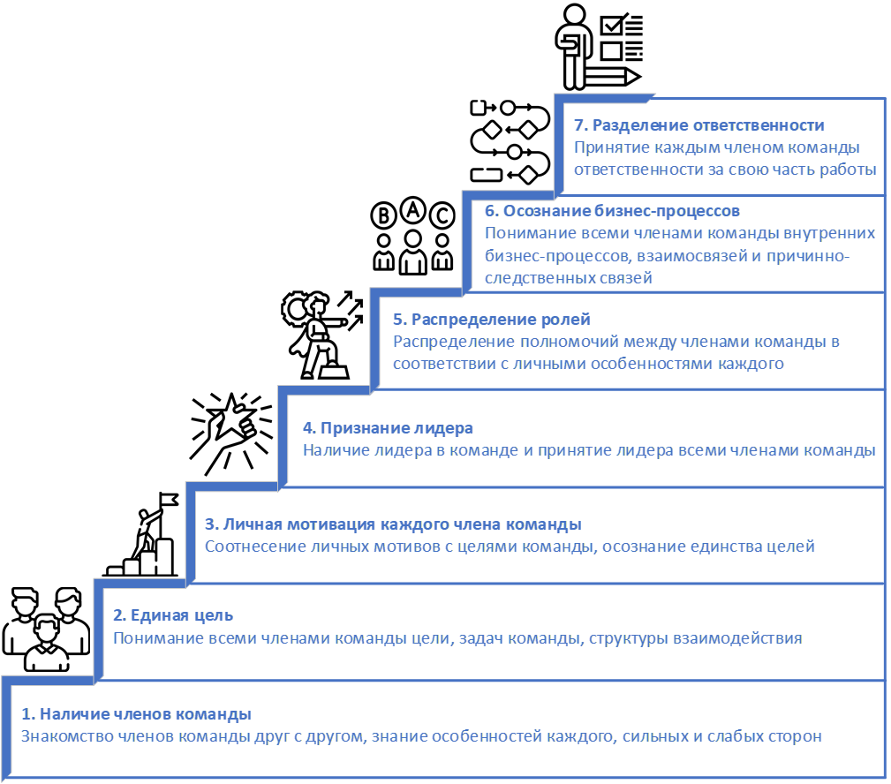
Правила командной работы
По мнению предпринимателей, минимальная жизнеспособная команда строится по модели HHHv4:
Hipster (дизайнер, визуализатор продукта),
Hacker (отвечает за техническую реализацию)
Hustler (продвигает продукт на рынок), иногда к ним добавляют визионера/стратега (Visionary).

Slide 19
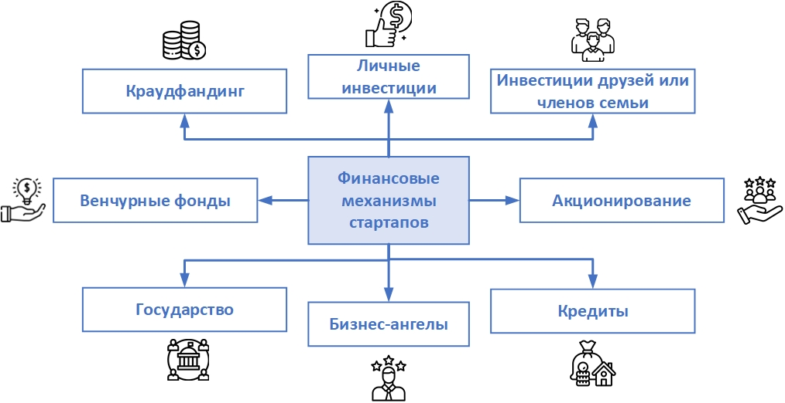
ЭТАП 3. Найти механизмы поддержки
стартапов
Финансовые механизмы поддержки стартапов

Slide 20
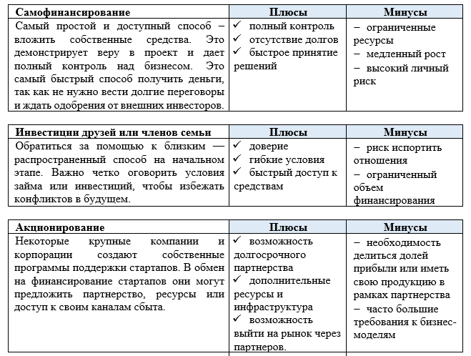
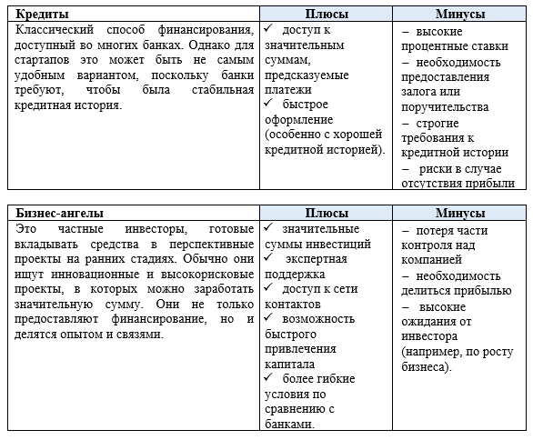
Варианты финансирования

Slide 21
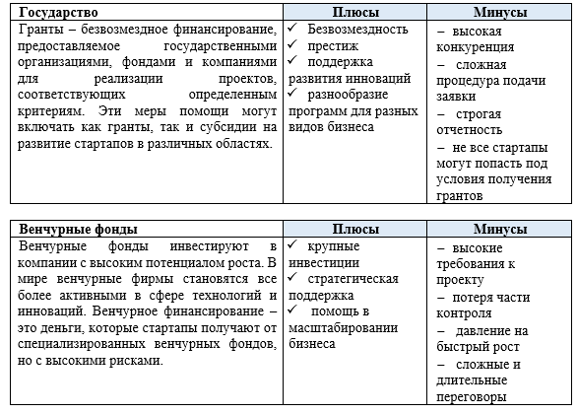
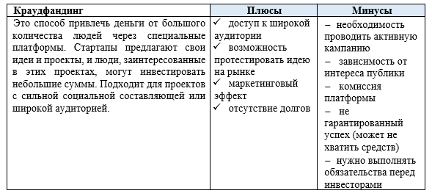

Варианты финансирования
Акселераторы?
Инкубаторы?

Slide 22
Инкубаторы и акселераторы
как механизмы поддержки стартапов
Цель бизнес-инкубаторов и акселераторов – помочь новым компаниям выжить и стать устойчивыми на рынке, предоставляя инфраструктуру, менторскую поддержку и финансовые ресурсы.
Поиск инвесторов
Предоставление офисного
пространства
Функции
инкубаторов и
акселераторов
Развитие нетворкинга
Консультирование
Запуск образовательных программ

